Slide 1
游戏AI

Slide 2
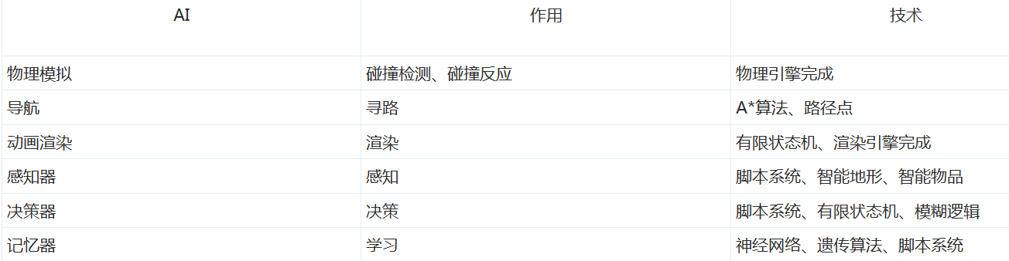
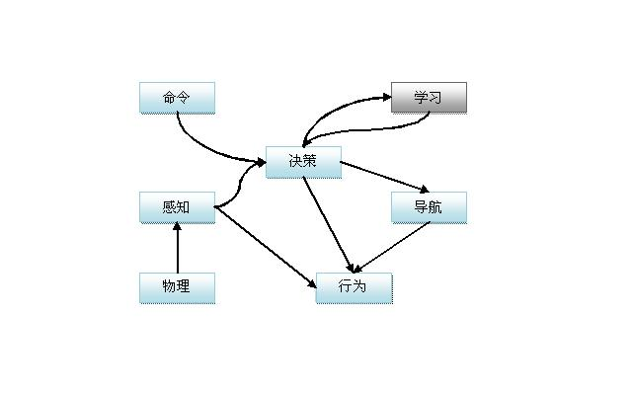
游戏AI

Slide 3
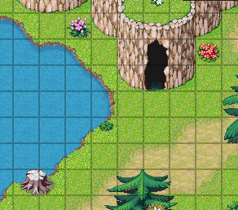
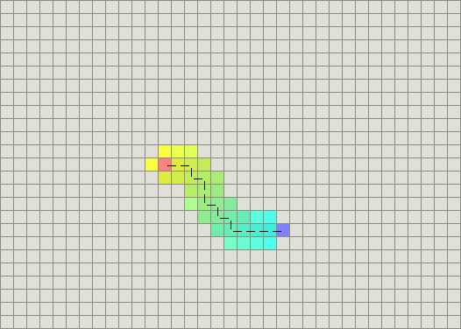
导航图
基于网格单元
  网格精糙：寻路不精细
  网格精细：存储复杂度高

Slide 4
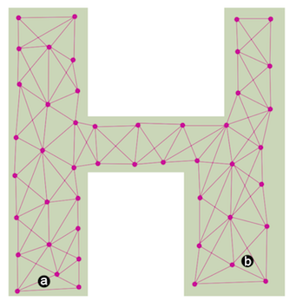
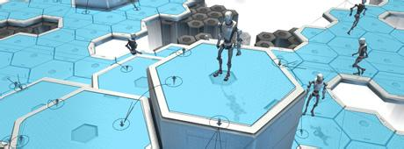
导航图
基于可视点导航图
手动放置一些路径点，点之间连线即边，可以行走的路径。
  优点：灵活
  缺点1：大场景手动放置繁琐
  缺点2：点线集合，不能精确行走路径
  缺点3：组合爆炸

Slide 5
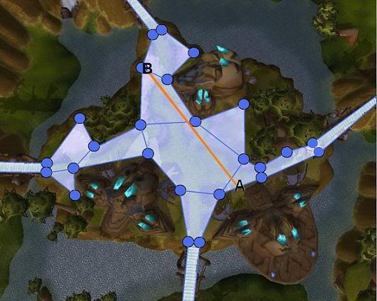
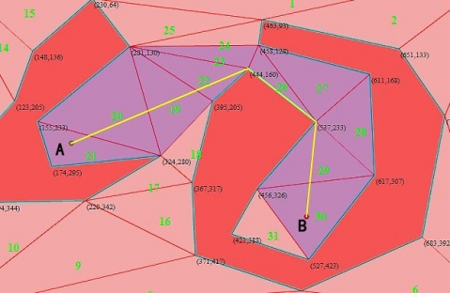
导航图
基于导航网格
将行走区域分为非均匀的多边形网格。
  优点：精确点对点移动。占用空间少。
  缺点1：生成导航网格时间复杂度高。

Slide 6
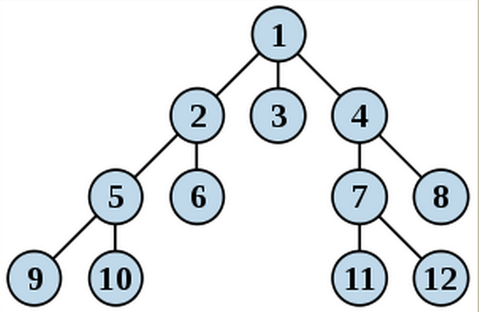

盲目搜索
广度优先搜索：
在下一层节点被扩展之前保证本层节点都被扩展
通常用FIFO队列实现
能保证找到最浅的目标节点（不一定是最优的）
在单步耗散相同时是最优算法
空间复杂度大,
目标节点较深时，时间复杂度亦很大

Slide 7
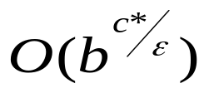
盲目搜索
代价一致搜索:
与广度优先搜索类似，但首先扩展耗费最低的节点
须保证算法的完备性（为每一步设定最小耗散）
最坏时间复杂度为

Slide 8


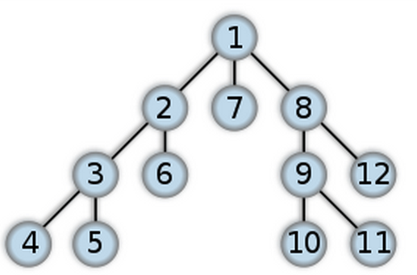
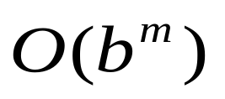

深度优先搜索
首先扩展搜索树中最深最边缘的未扩展节点
通常通过LIFO的栈实现
空间复杂度低，
对于状态复杂的问题，可变形为回溯搜索，空间复杂度降为
最坏时间复杂度
通常应用中变形为深度有限搜索（需要知识的支持） , 通常l<m

Slide 9

启发式搜索
使用启发信息，对待扩展节点到目标节点的距离给出估计
定义：
f(n):对经过节点n的最低耗散解的估计值
g(n):初始节点到节点n的路径耗散
h(n):从节点n到目标节点的耗散估计值
每次首先扩展队列中具有最低f(n)的节点

Slide 10
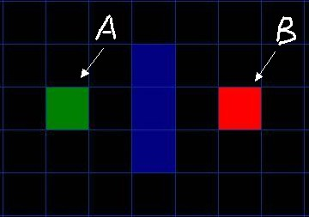
A*算法

Slide 11
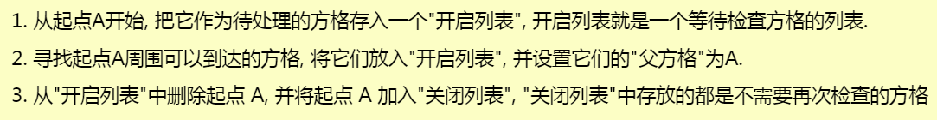
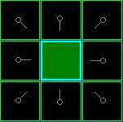
A*算法

Slide 12
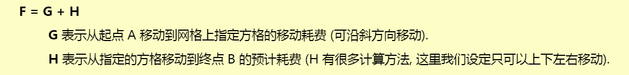
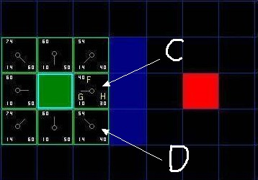
A*算法

Slide 13
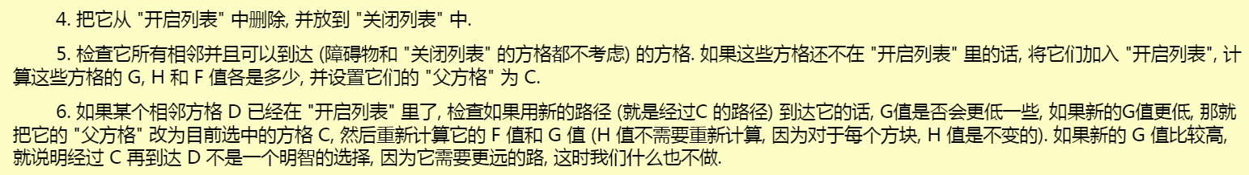
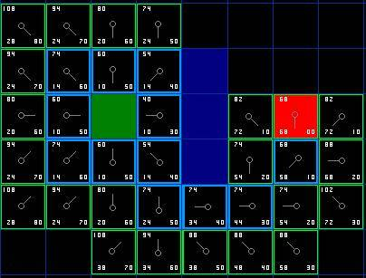
A*算法

Slide 14
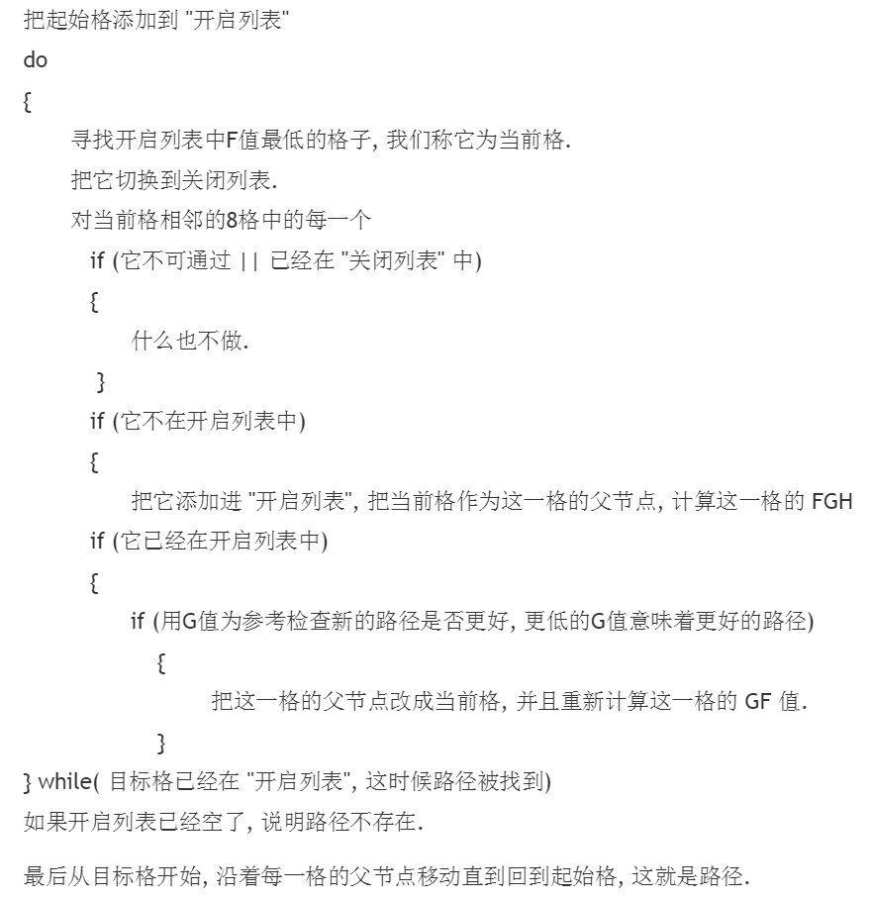
A*算法

Slide 15
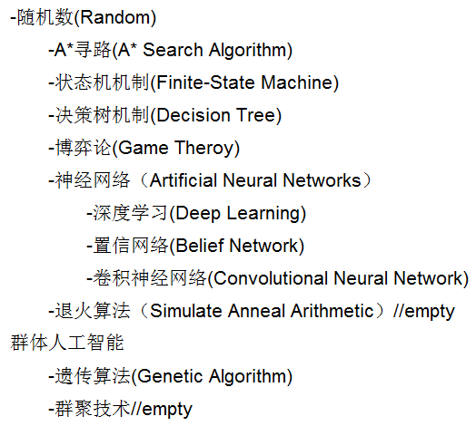
游戏人工智能

Slide 16
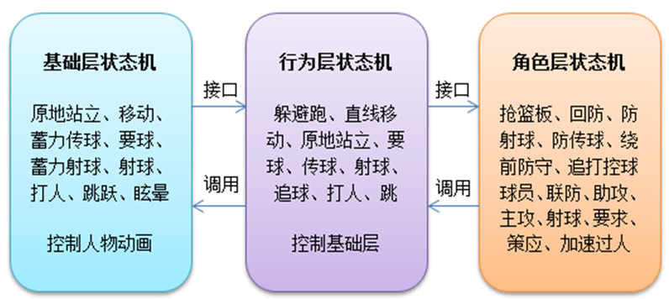
游戏人工智能

Slide 17
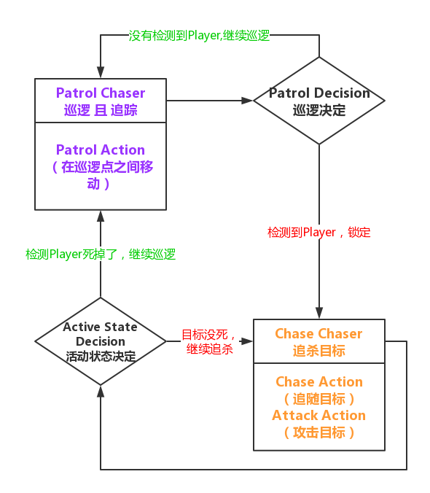
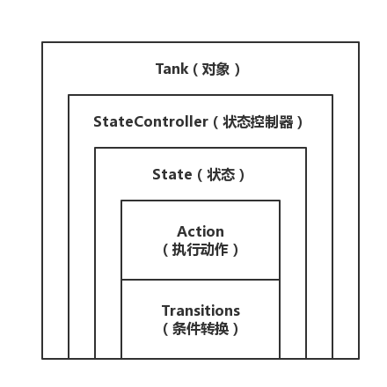
游戏人工智能(FSM)

Slide 18
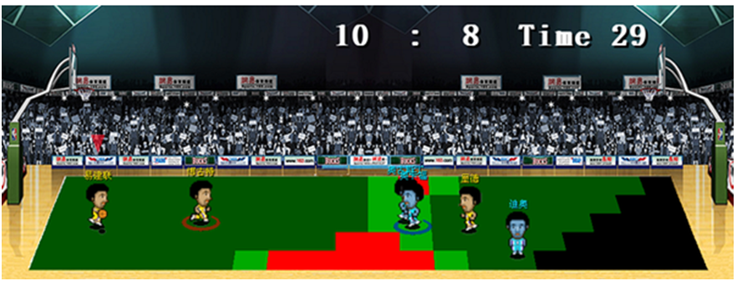
游戏人工智能

Slide 19
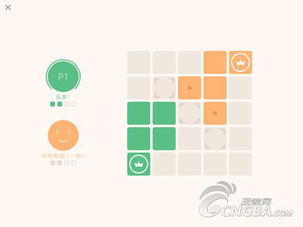
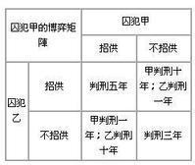

游戏人工智能

Slide 20
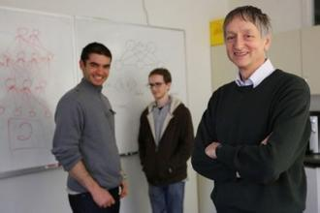

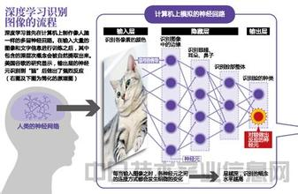
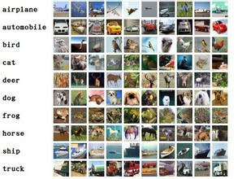
游戏人工智能-深度学习

